Slide 1
Att kliva in i Doughnut
Verkstad
Dr Lucia Walsh & Dr Olivia Freeman
26 september 2024

Slide 2
Översikt över workshopen
Introduktion till Doughnut-ekonomi (10 minuter)
2. Nu går vi ut! (45 minuter)
3. Debriefing, reflektioner och åtgärder (20 minuter)

Slide 3
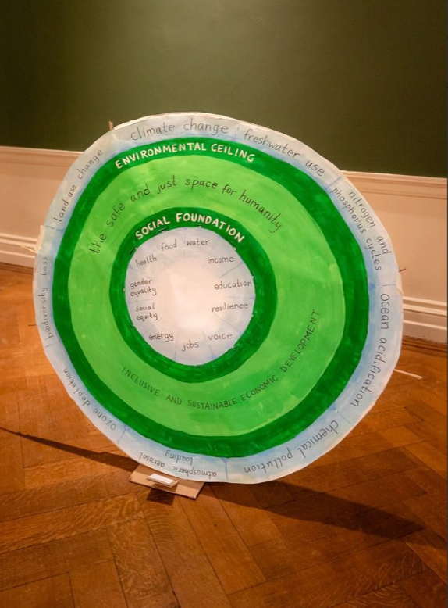
Introduktion till Doughnut Economics

Slide 4
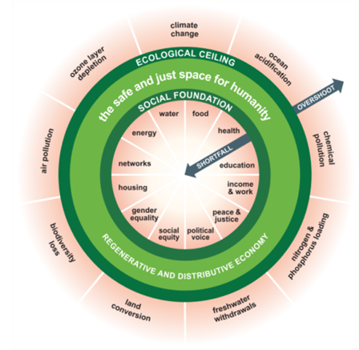
Doughnuts ekonomi
Notes:
Vad är Doughnut Economics? - med Kate Raworth video https://youtu.be/kxQeb2PDz9M?feature=shared
Kate Raworth förklarar konceptet "doughnut economics".

Slide 5
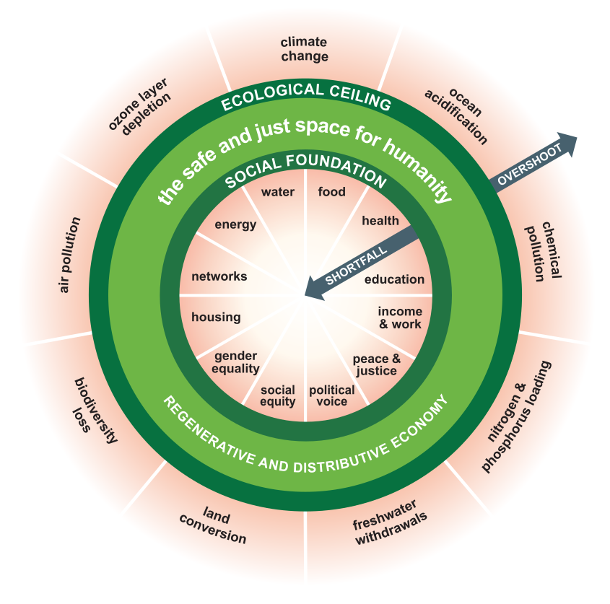
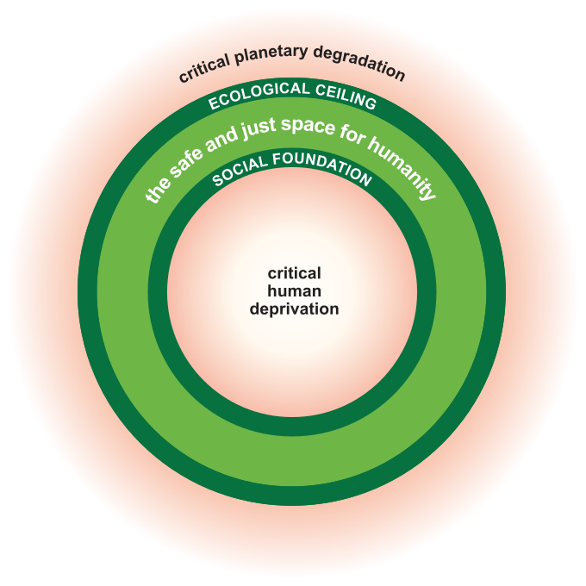
Vad är en munk?
Tänk på det som en kompass för mänskligt välstånd under 2000-talet.
Den består av 2 koncentriska ringar
En social grund - för att säkerställa att ingen lämnas utan livets nödtorft
Ett ekologiskt tak - för att säkerställa att mänskligheten inte kollektivt överskrider de planetära gränserna.
Mellan dessa två gränser finns ett munkformat utrymme som är både ekologiskt säkert och socialt rättvist - ett utrymme där mänskligheten kan frodas.

Slide 6
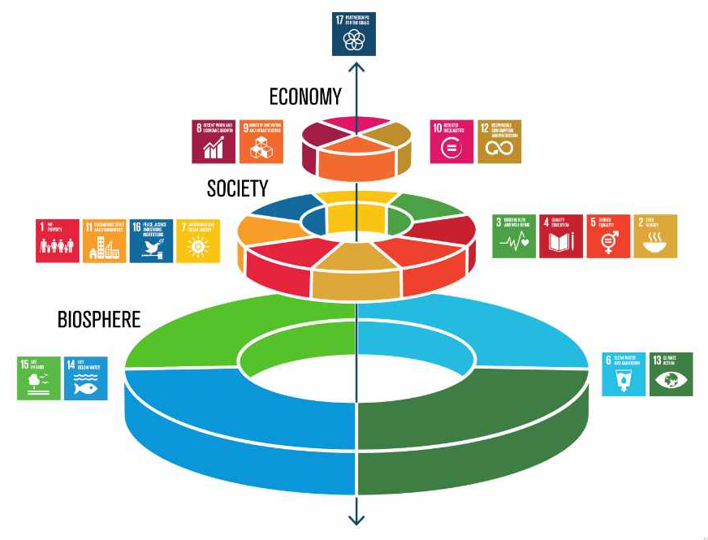
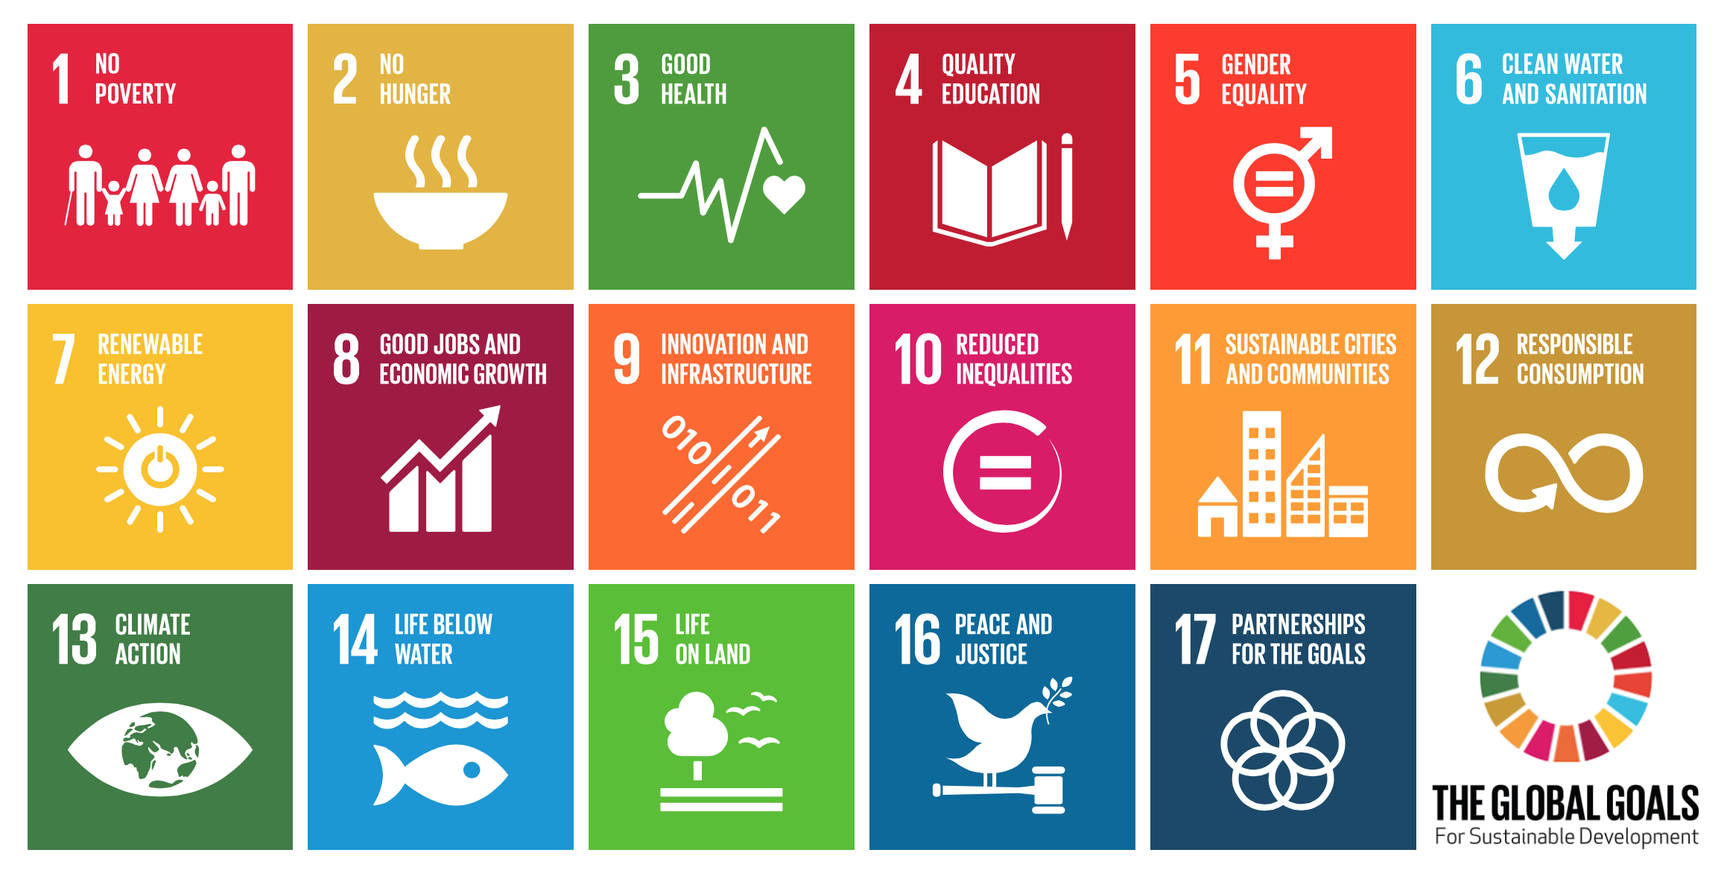
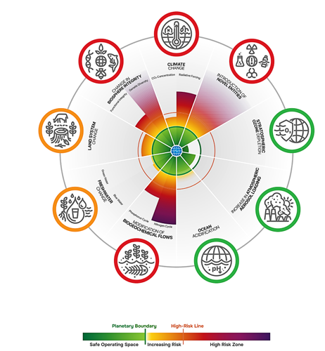
Doughnutens dimensioner
Social stiftelse
De 12 dimensionerna av den sociala grunden härrör från de sociala prioriteringar som överenskommits i målen för hållbar utveckling (FN, 2015)
Ekologiskt tak
De 9 dimensionerna av det ekologiska taket är de nio planetära gränser som definieras av forskare inom jordsystemet (Steffen et al., 2015)

Slide 7
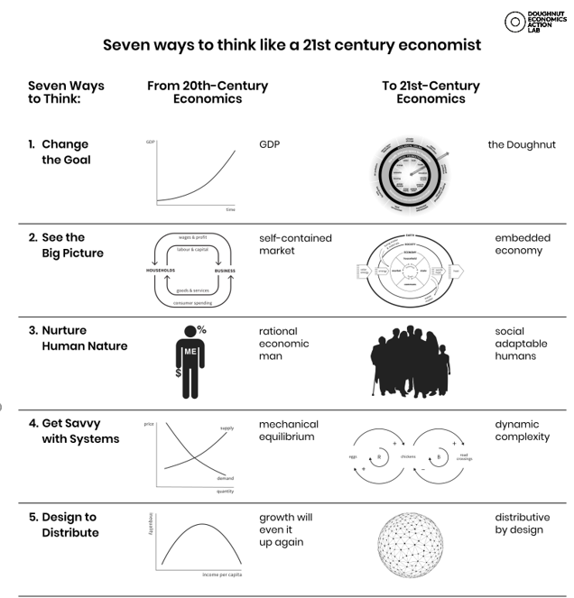
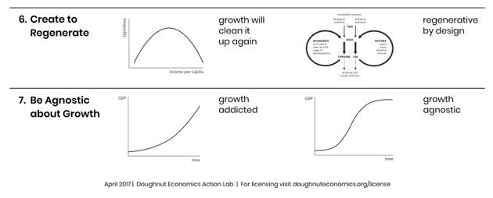
Notes:
Sju sätt att tänka som en ekonom på 2000-talet:
1. Ändra målet: från BNP-tillväxt till Doughnut.
I över ett halvt sekel har ekonomer fixerat sig vid BNP som det första måttet på ekonomiska framsteg, men BNP är ett falskt mål som väntar på att bli utrotat. Det 21:a århundradet kräver ett mycket mer ambitiöst och globalt ekonomiskt mål: att tillgodose allas behov inom ramen för planetens resurser. Om man ritar upp det målet på ett papper kommer det - hur konstigt det än låter - att se ut som en munk. Utmaningen är nu att skapa lokala och globala ekonomier som säkerställer att ingen behöver gå miste om livets nödtorft - från mat och bostäder till sjukvård och politisk röst - samtidigt som vi värnar om jordens livgivande system, från ett stabilt klimat och bördiga jordar till friska hav och ett skyddande ozonskikt. Denna enda förändring av syftet förändrar den ekonomiska utvecklingens innebörd och form: från oändlig tillväxt till välmående i balans.
2. Se den stora bilden: från fristående marknad till inbäddad ekonomi.
För exakt 70 år sedan, i april 1947, skapade ett ambitiöst gäng ekonomer en nyliberal berättelse om ekonomin, och sedan Thatcher och Reagan kom till makten på 1980-talet har den dominerat den internationella scenen. Dess berättelse om marknadens effektivitet, statens inkompetens, hushållets hemtrevnad och allmänningarnas tragedi har bidragit till att driva många samhällen mot social och ekologisk kollaps. Det är dags att skriva en ny ekonomisk historia som passar för detta århundrade - en historia som ser ekonomins beroende av samhället och den levande världen. Denna berättelse måste erkänna marknadens makt - så låt oss använda den på ett klokt sätt; statens partnerskap - så låt oss ställa den till svars; hushållets centrala roll - så låt oss värdesätta dess bidrag; och allmänningarnas kreativitet - så låt oss släppa loss deras potential.
3. Vårda människans natur: från den rationella ekonomiska människan till den socialt anpassningsbara människan.
Karaktären i hjärtat av 1900-talets nationalekonomi - "den rationella ekonomiska människan" - utgör ett ynkligt porträtt av mänskligheten: han står ensam, med pengar i handen, en miniräknare i huvudet, ego i hjärtat och naturen vid sina fötter. Ännu värre är att när vi får höra att han är som vi, börjar vi faktiskt bli mer som han, till skada för våra samhällen och vår planet. Men den mänskliga naturen är mycket rikare än så, vilket framväxande skisser av vårt nya självporträtt avslöjar: vi är ömsesidiga, ömsesidigt beroende, approximerande människor djupt inbäddade i den levande världen. Det är dags att sätta detta nya porträtt av mänskligheten i centrum för den ekonomiska teorin så att ekonomin kan börja vårda det bästa i den mänskliga naturen. Om vi gör det kommer vi - alla tio miljarder av oss framöver - att få en mycket större chans att trivas tillsammans.
4. Bli kunnig i system: från mekanisk jämvikt till dynamisk komplexitet.
Ekonomin har länge lidit av fysikens avundsjuka. 1800-talets ekonomer var imponerade av Isaac Newtons genialitet och hans insikter om de fysiska rörelselagarna och blev därför fixerade vid att upptäcka ekonomiska rörelselagar. Men dessa existerar helt enkelt inte: de är bara modeller, precis som teorin om marknadsjämvikt som gjorde ekonomerna blinda för den hotande finanskraschen 2008. Det är därför som 2000-talets ekonomer i stället omfamnar komplexitet och evolutionärt tänkande. Att sätta dynamiskt tänkande i centrum för nationalekonomin öppnar upp för nya insikter för att förstå ökningen av en procent och finansmarknadernas upp- och nedgångar. Det är dags att sluta leta efter ekonomins svårfångade kontrollspakar (de finns inte) och istället börja förvalta ekonomin som ett system i ständig utveckling.
5. Design för att fördela: från "tillväxten kommer att jämna ut det igen" till "distributive by design".
Under 1900-talet viskade den ekonomiska teorin ett kraftfullt budskap när det gäller ojämlikhet: det måste bli värre innan det kan bli bättre, och tillväxten kommer så småningom att jämna ut situationen. Men det har visat sig att extrem ojämlikhet inte är en ekonomisk lag eller nödvändighet: det är ett designfel. Det tjugoförsta århundradets ekonomer inser att det finns många sätt att utforma ekonomier så att de i mycket högre grad fördelar värdet bland dem som bidrar till att skapa det. Och det innebär att man måste gå längre än att omfördela inkomster till att i förväg fördela rikedom, till exempel den rikedom som ligger i att kontrollera mark, företag och makten att skapa pengar.
6. Skapa för att regenerera: från "tillväxt kommer att städa upp igen" till regenerativ design.
Ekonomisk teori har länge beskrivit en ren miljö som en lyxvara som endast de välbeställda har råd med - en syn som säger att föroreningarna måste öka innan de kan minska, och (gissa vad), tillväxten kommer så småningom att städa upp. Men precis som när det gäller ojämlikhet finns det ingen sådan ekonomisk lag: miljöförstöring är resultatet av degenerativ industridesign. Detta århundrade kräver ett ekonomiskt tänkande som frigör potentialen i regenerativ design för att skapa en cirkulär, inte linjär, ekonomi - och för att återställa oss själva som fullvärdiga deltagare i jordens cykliska livsprocesser.
7. Var agnostisk när det gäller tillväxt: från tillväxtberoende till tillväxtagnostisk.
Till regeringarnas och finansiärernas oro har prognoserna för BNP-tillväxten i många höginkomstländer stannat av, vilket innebär en kris för den tillväxtbaserade ekonomin. Inom mainstreamekonomin ses oändlig BNP-tillväxt som ett måste, men ingenting i naturen växer för evigt, och det ekonomiska försöket att gå emot den trenden väcker svåra frågor i höginkomstländer med låg tillväxt. Det beror på att vi i dag har ekonomier som behöver växa, oavsett om de får oss att blomstra eller inte. Vad vi behöver är ekonomier som får oss att blomstra, oavsett om de växer eller inte. Denna radikala perspektivförändring inbjuder oss att bli agnostiska när det gäller tillväxt och att utforska hur våra ekonomier - som för närvarande är finansiellt, politiskt och socialt beroende av tillväxt - kan lära sig att leva med eller utan den.
Jag är övertygad om att dessa sju sätt att tänka som en ekonom på 2000-talet är grundläggande för det nya ekonomiska tankesätt som detta århundrade kräver. Deras principer och mönster kommer att utrusta nya ekonomiska tänkare - och den inre ekonomen i oss alla - för att börja skapa en ekonomi som gör det möjligt för alla att blomstra. Med tanke på den snabba, omfattande och osäkra förändring som vi står inför under de kommande åren - och med tanke på att vi befinner oss i så många olika sammanhang, från Peking till Birmingham och Bamako - vore det dumdristigt att nu försöka föreskriva all den politik och alla de institutioner som kommer att passa för framtiden. Den kommande generationen av tänkare och aktörer kommer att ha mycket bättre förutsättningar att experimentera och upptäcka vad som fungerar i takt med att förutsättningarna ständigt förändras.
Vad vi kan göra nu - och måste göra - är att sammanföra de bästa idéerna för att skapa ett nytt ekonomiskt tankesätt som aldrig är fixerat utan alltid utvecklas. Uppgiften för ekonomiska tänkare under de kommande årtiondena kommer att vara att föra samman dessa sju sätt att tänka i praktiken och att komplettera dem. Vi har knappt gett oss ut på äventyret att tänka nytt inom ekonomin. Var snäll och kom med i besättningen.
Kate Raworths nya bok heter Doughnut Economics: seven ways to think like a 21st century economist.

Slide 8
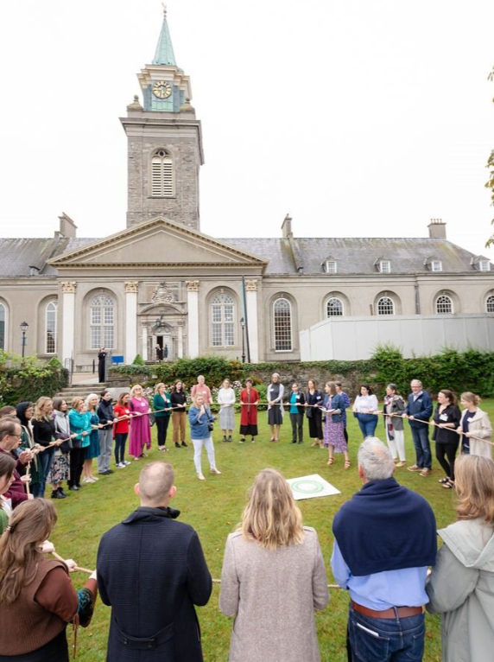
2. Att kliva in i munken

Slide 9
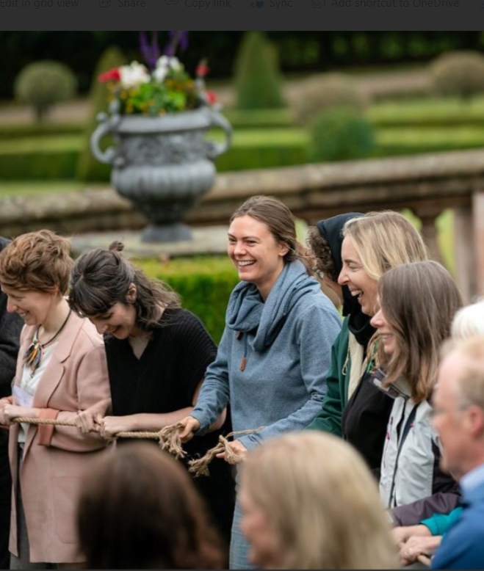
3. Avrapportering, frågor och svar samt nästa steg

Slide 10
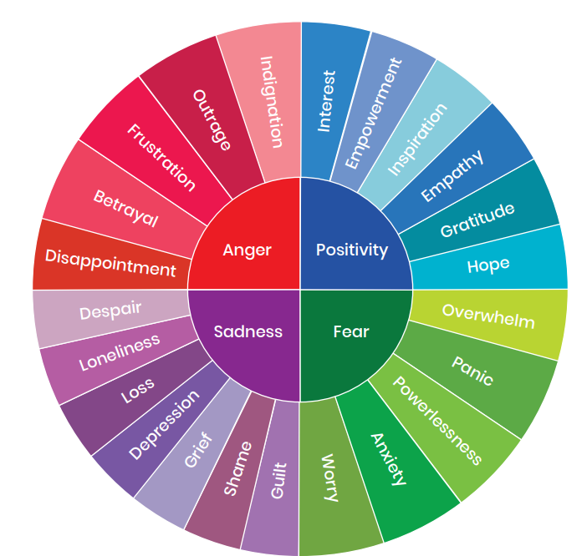

Slide 11
Reflektioner och åtgärder
Var känner du att ditt arbete för närvarande befinner sig inom dougnut?
Vart skulle du vilja gå härnäst? Vilka andra dimensioner kan du tänka dig?
Vilka åtgärder kommer du att vidta?

